Slide 1








Маркетинговый Центр Республики Татарстан
ГБУ "Центр экономических и социальных исследований
Республики Татарстан
Ц
Э
С
И
Министерство экономики Республики Татарстан
+7 (843) 212-13-19
mc@mail.zakazrf.ru

Slide 2



ЦЕЛИ СОЗДАНИЯ РМЦ
Республики Татарстан
Основание – Указ Президента Республики Татарстан
Р.Н.Миннниханова
(от 05 марта 2019 года №УП-15)
Стимулирование продвижения продукции товаропроизводителей Республики Татарстан на региональном, российском и международном рынках
Создание благоприятных условий для эффективной деятельности товаропроизводителей
Создание кооперационных цепочек потребителей продукции

Slide 3


Основная проблема в решении задачи продвижения товаров на рынки
Отсутствие информации о номенклатуре, кооперационных связях, объемах производимой и закупаемой продукции предприятиями, осуществляющими свою деятельность на территории Республики Татарстан
Предложение:
Создать новую модель экономического управления, позволяющую решить эту проблему

Slide 4

ОСНОВНЫЕ ЭЛЕМЕНТЫ МОДЕЛИ РМЦ РЕСПУБЛИКИ ТАТАРСТАН:
1
Гарантированный государственный и муниципальный заказ.
Корпоративные и коммерческие закупки.
Электронные каталоги производимой и закупаемой продукции товаропроизводителей Республики Татарстан
Агрегатор функций «Биржевая площадка»
Электронные торговые площадки ОСЭТ
Ресурс «Инвестиционные ниши»
Ресурс информационной поддержки и статистики
2
3
4
5
6

Slide 5




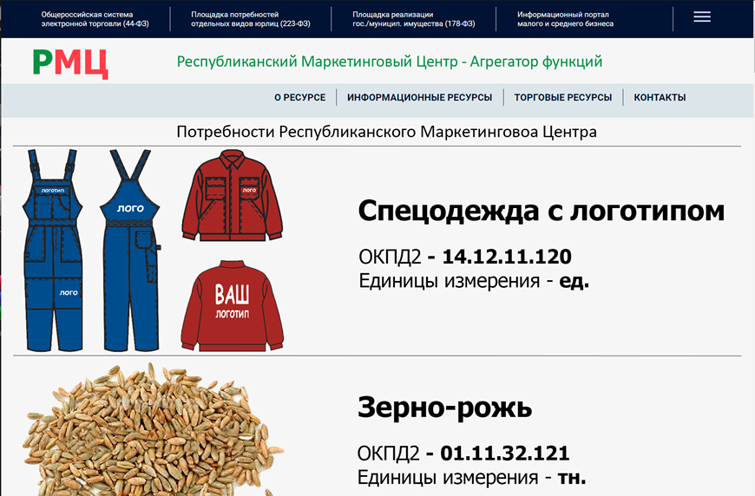

ИДЕОЛОГИЯ
Заказчики - покупатели
Поставщики продукции
Ресурс конкурентных закупок формирует Каталог сделок
Бюджетные
закупки
Поставщики:
Крупные заводы
и предприятия
Тарифообразующие
предприятия
Поставщики:
Малый и средний бизнес
Регулируемые заказчики
Закупки «2-ой руки»
Коммерческие заказчики
Самозанятые
Каталог сделок
+7 (843) 212-13-19

Slide 6






ИДЕОЛОГИЯ
ПОКУПКА
ПРОИЗВОДСТВО
ИНВЕСТИЦИОННЫЕ
НИШИ
КАТАЛОГ СДЕЛОК
КАТАЛОГ ПРОДУКЦИИ
Информация о возможности локализации производств
+7 (843) 212-13-19

Slide 7













РЕСПУБЛИКА
ТАТАРСТАН
ПРОИЗВОДИТЕЛИ - ПОСТАВЩИКИ
- Сельское хозяйство
- IT-фирмы
- Заводы
Поставщики направляют
предложения о том, что могут продать
Каталог предложений продукции
+7 (843) 212-13-19

Slide 8
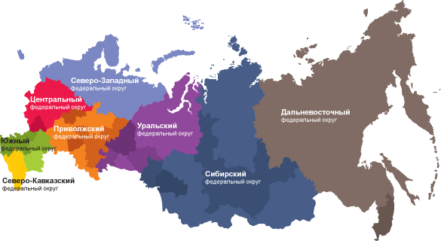



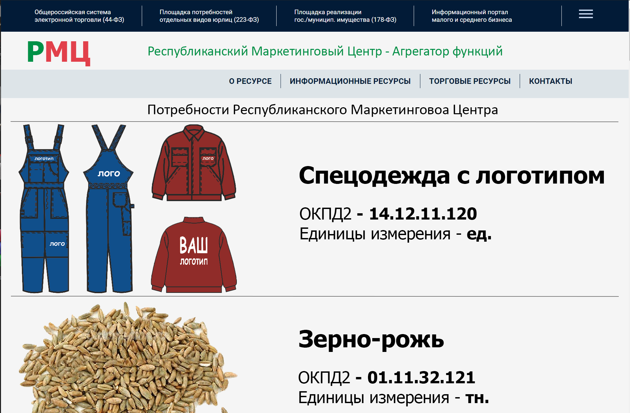
РОССИЙСКАЯ
ФЕДЕРАЦИЯ
ПОКУПАТЕЛИ
- Школы
- Котельные
- Транспорт
Покупатели направляют заказы о том, что хотят купить
Потребности
Каталог потребностей
+7 (843) 212-13-19

Slide 9

ТЕХНОЛОГИЯ
agzrt.ru

Slide 10


КАТАЛОГ ПРЕДЛОЖЕНИЙ
Агрегатор функций

Slide 11
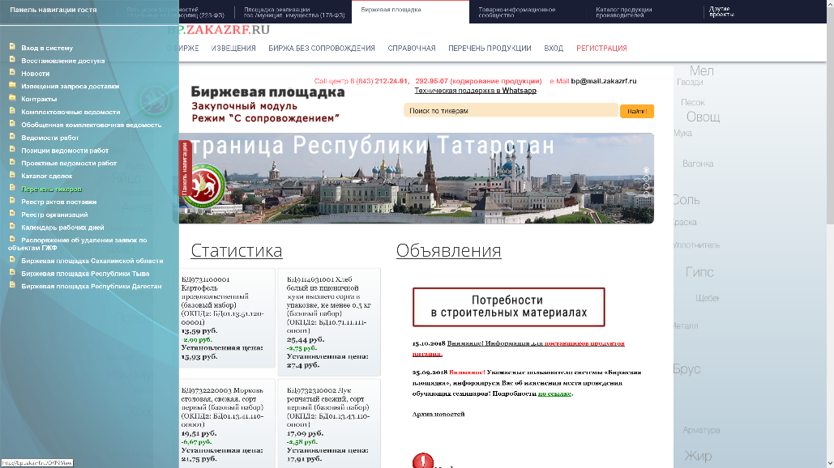

КАТАЛОГ ПРЕДЛОЖЕНИЙ
Перечень продукции
Перечень тикеров

Slide 12

ТЕОРЕТИЧЕСКИЕ ОСНОВЫ
ИДЕОЛОГИИ

Slide 13





ОСНОВЫ ПОДДЕРЖКИ БИЗНЕСА
ТЕОРИЯ
G 2 B
1
2
Льготы
и
преференции
Доступ к закупкам (продажам)
регулируемых заказчиков

Slide 14


ОСНОВЫ ПОДДЕРЖКИ БИЗНЕСА
ИНСТРУМЕНТЫ
G 2 B
Доступ к закупкам (продажам)
регулируемых заказчиков
Равнодоступные
электронные торговые процедуры
Информационная поддержка

Slide 15

agzrt.ru

Slide 16



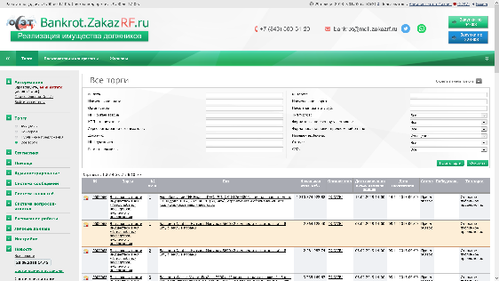
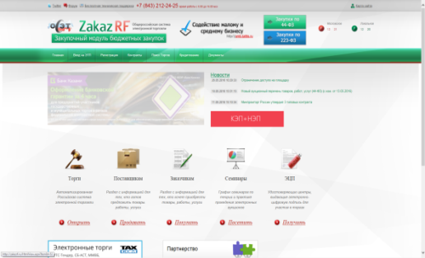
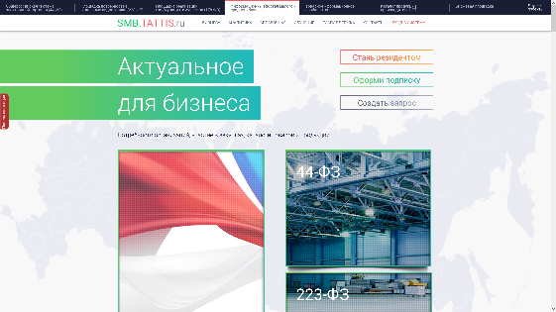
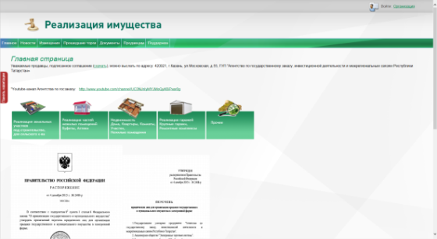
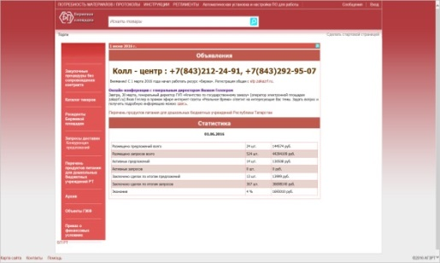

Корпоративные закупки
223etp.zakazrf.ru
Закупочный модуль
«Биржевая площадка
машин и механизмов»
Каталог предложений
katalog.zakazrf.ru
Портал поддержки СМБ
smb.zakazrf.ru
Банкротная площадка
bankrot.zakazrf.ru
Федеральная ЭТП
zakazrf.ru
Реализация имущества sale.zakazrf.ru
Агрегатор функций
«Биржевая площадка ТРУ»
bp.zakazrf.ru
Закупочный модуль
«Лизинг труда»

Slide 17
ОСНОВЫ ПОДДЕРЖКИ БИЗНЕСА
ИНСТРУМЕНТЫ
G 2 B
Доступ к закупкам (продажам)
регулируемых заказчиков
Равнодоступные
электронные торговые процедуры
Информационная поддержка

Slide 18
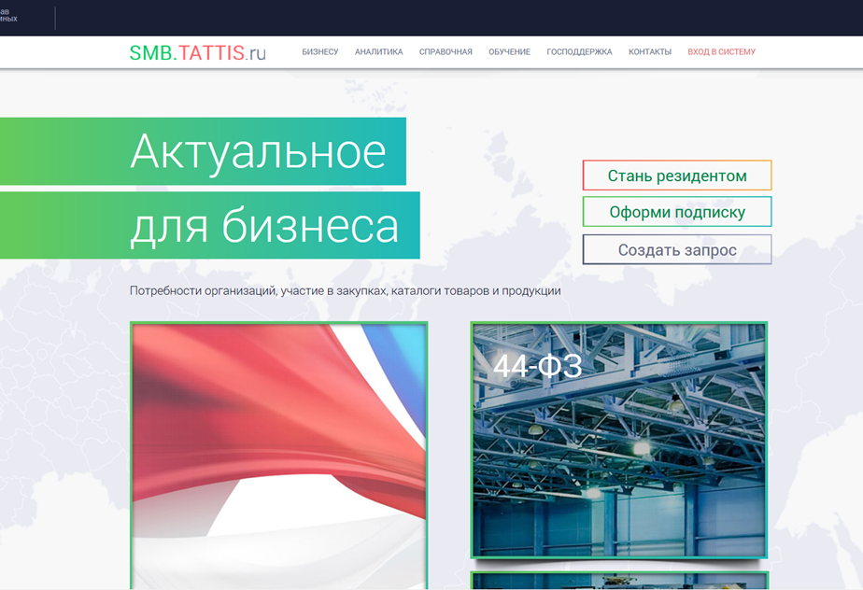
«ИНФОРМИРОВАННОСТЬ»
ПОРТАЛ ПОДДЕРЖКИ МАЛОГО БИЗНЕСА

Slide 19






smb.tattis.ru
Количество подписчиков:
13 105
В том числе
Республика Татарстан:
9026
В том числе МСБ РТ:
8006
Количество подписок
64 930
ПУЛ ПОСТАВЩИКОВ
ЗАПРОС ПОДПИСКИ С ФИЛЬТРОМ ПО РЕГИОНАМ, ВИДАМ ТОВАРОВ, РАБОТ И УСЛУГ
ПОРТАЛ ПОДДЕРЖКИ МСП
Ежедневная рассылка информации
по заданным критериям
E-MAIL

Slide 20
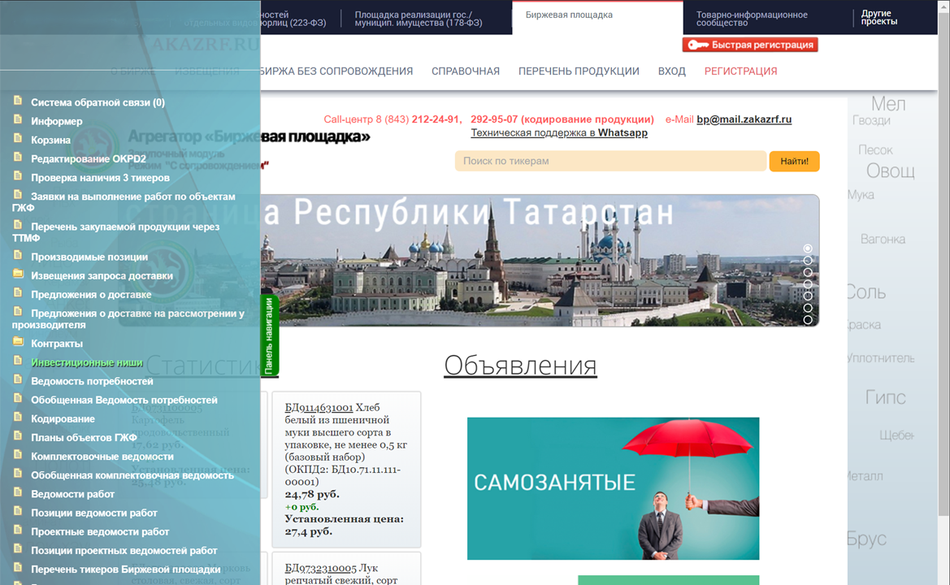

Slide 21

Всего 115 шт.

Slide 22
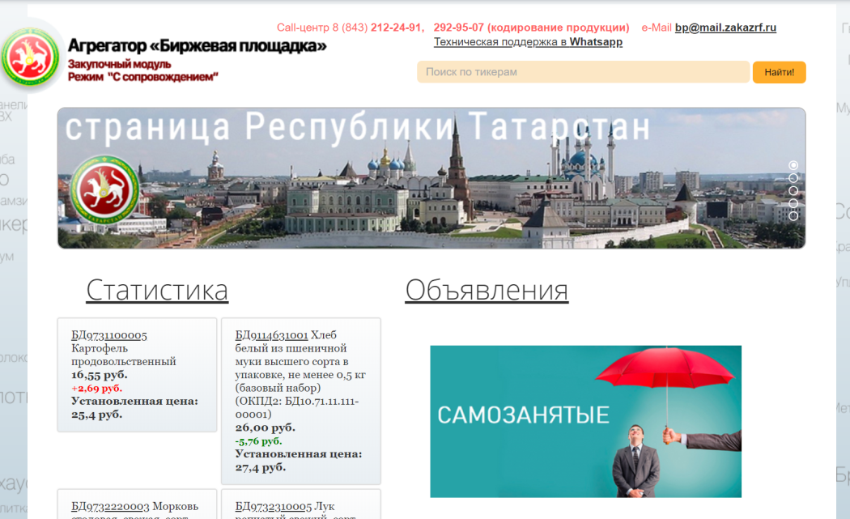










ПРОДАЖИ МСБ
1,2 млрд. руб.
2293
ТОРГА
«АГРЕГАТОР БИРЖЕВАЯ ПЛОЩАДКА»
Закупочный модуль
Покупатели
Малые закупки
Бюджетных учреждений

Slide 23

ОБУЧАЮЩИЕ СЕМИНАРЫ

Slide 24
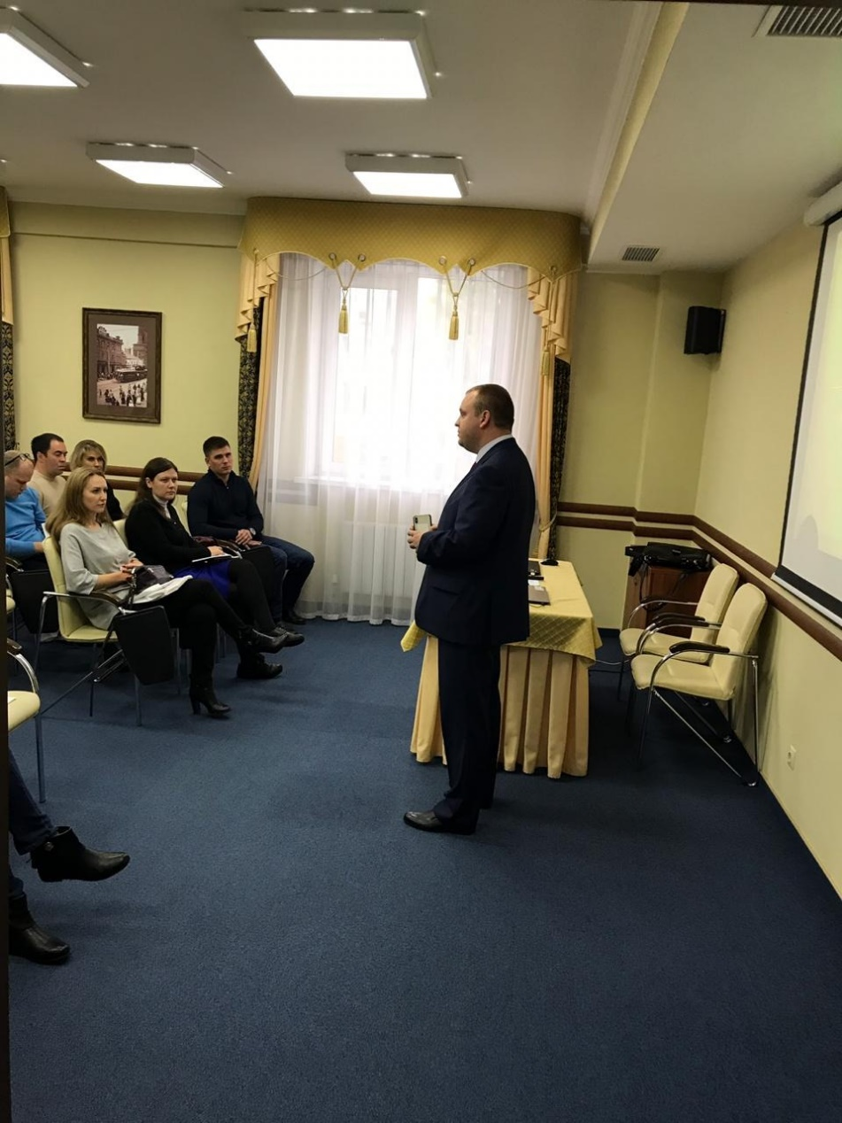
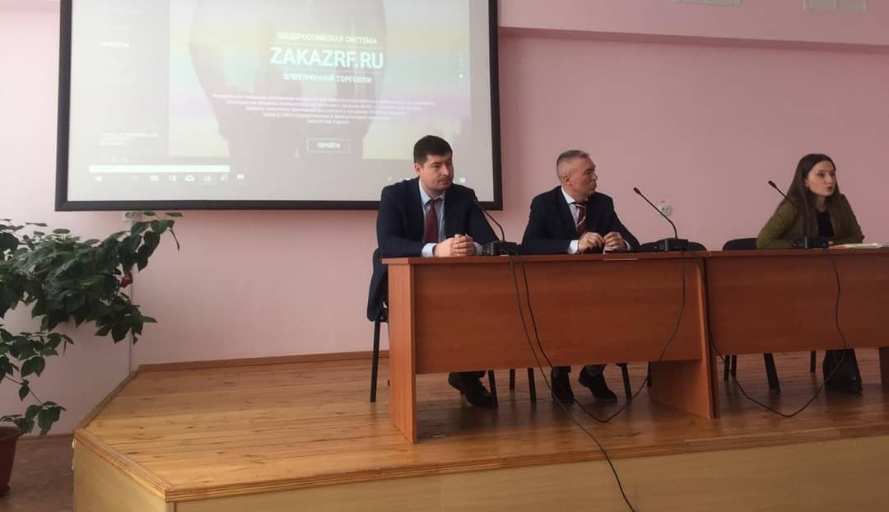
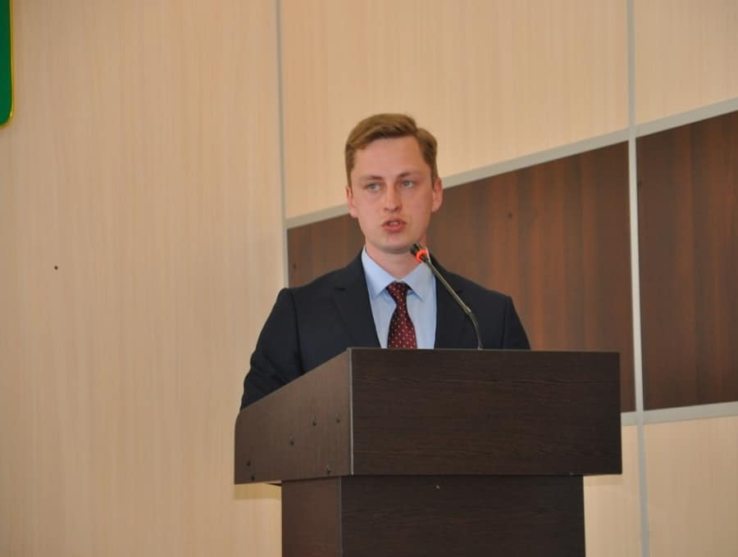
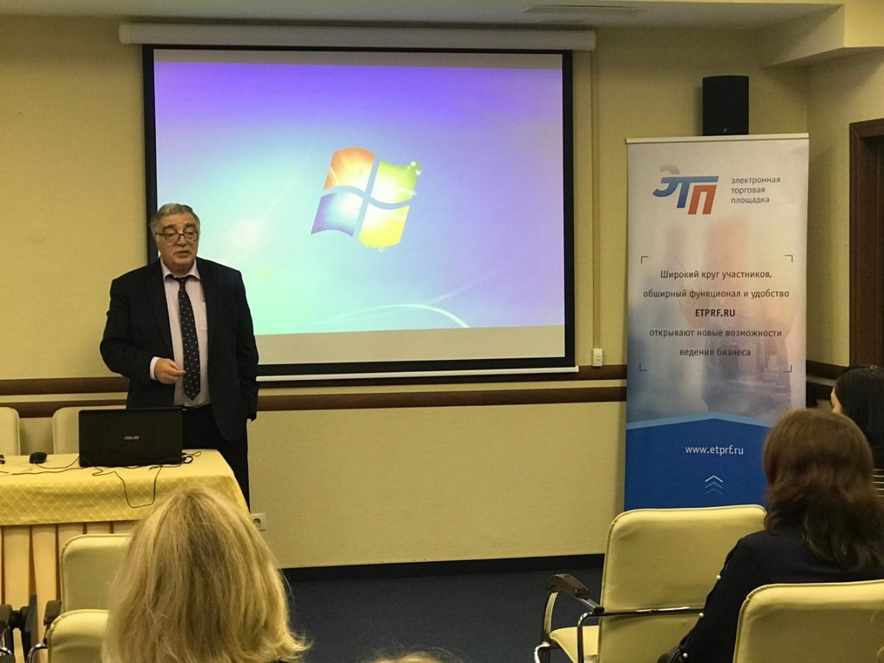
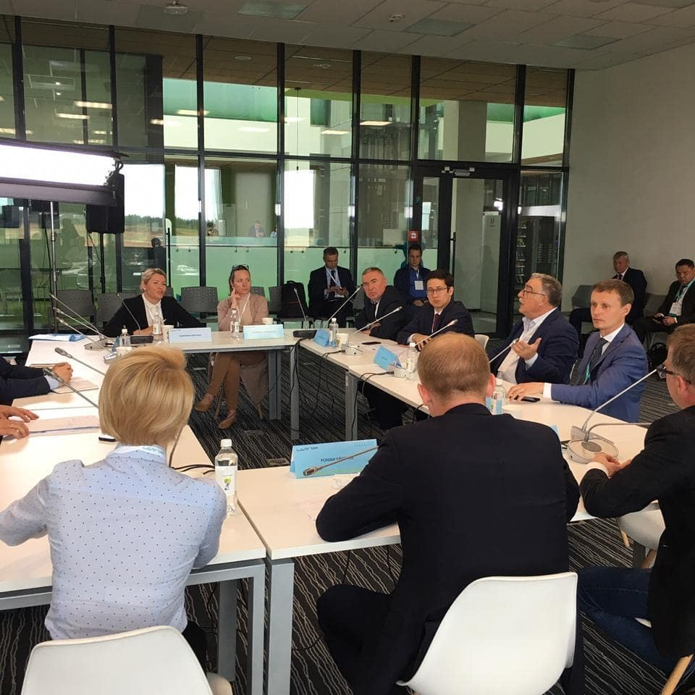
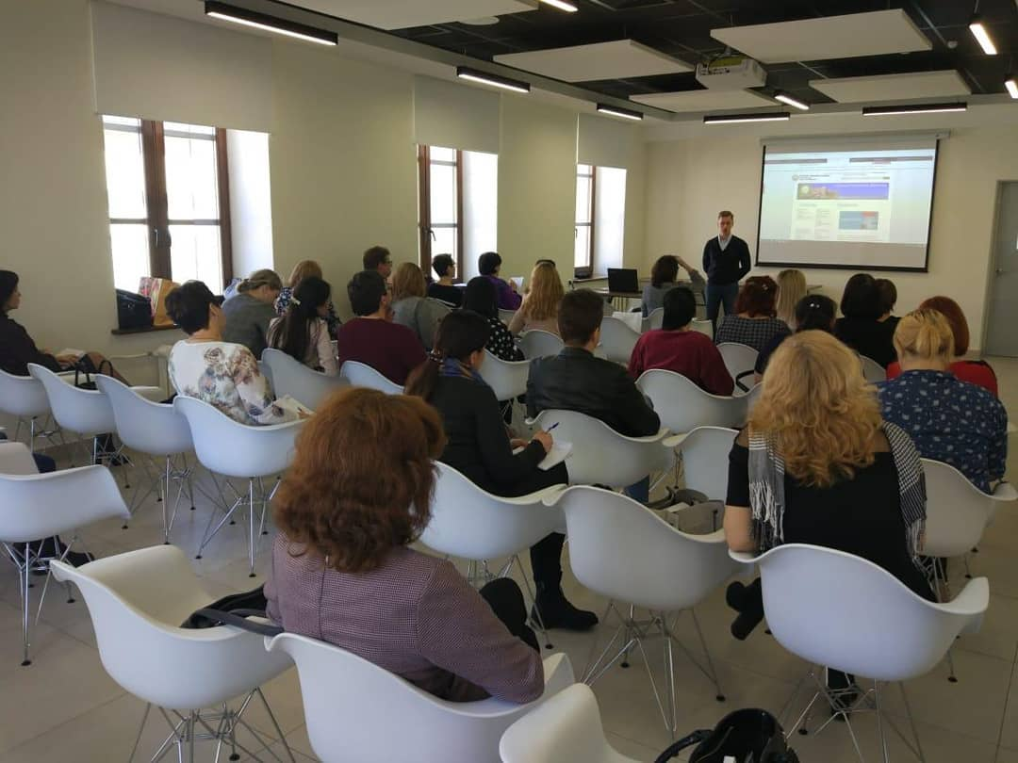

Slide 25

agzrt.ru
Поддержка пользователей:
8 (843) 292-95-07
info@mail.agzrt.ru
WEB – СЕМИНАРЫ
КАЖДЫЙ Четверг 16:00

Slide 26

Спасибо за внимание!
+7 (843) 212-13-19 Операторы РМЦ РТ
mc@mail.zakazrf.ru
Поддержка пользователей:
8 (800) 500-76-21 - Круглосуточный
info@mail.agzrt.ru
www.agzrt.ru
420021, Казань, ул. Московская, 55. 8 (843) 292-95-77 (факс - 87) http://agzrt.ru/

